Slide 1

如何找回家的感觉？吸尘工作带来大变化

Slide 2
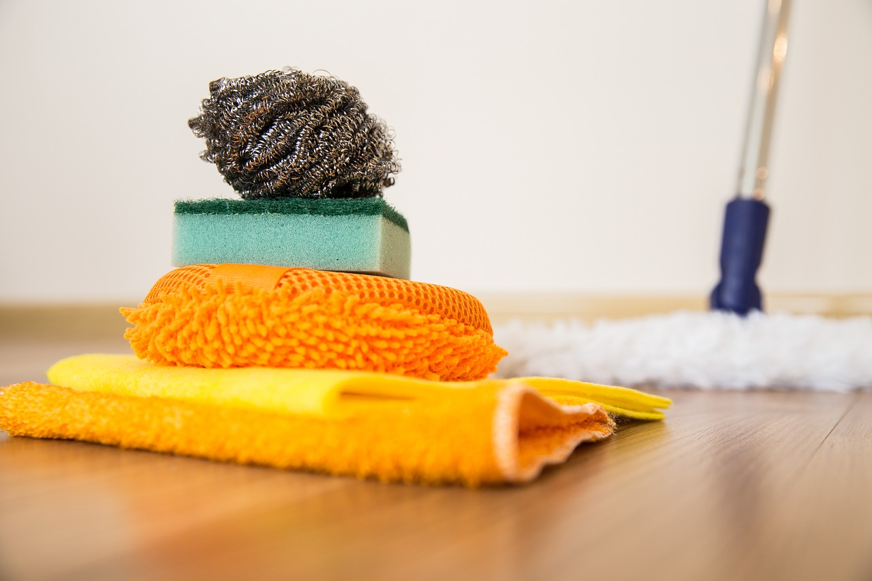

扫除清单 | 吸尘 | 全屋清洁
步骤1
准备
吸尘
全屋清洁

Slide 3
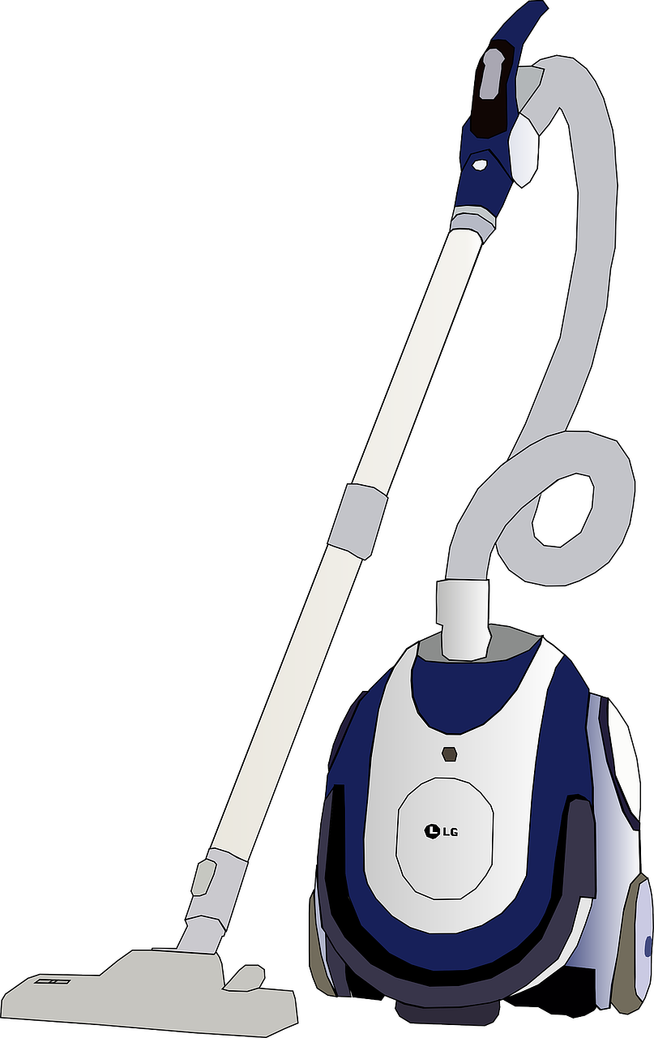
扫除清单 | 吸尘 | 全屋清洁
步骤2
吸尘
吸尘
准备吸尘器和配件

Slide 4
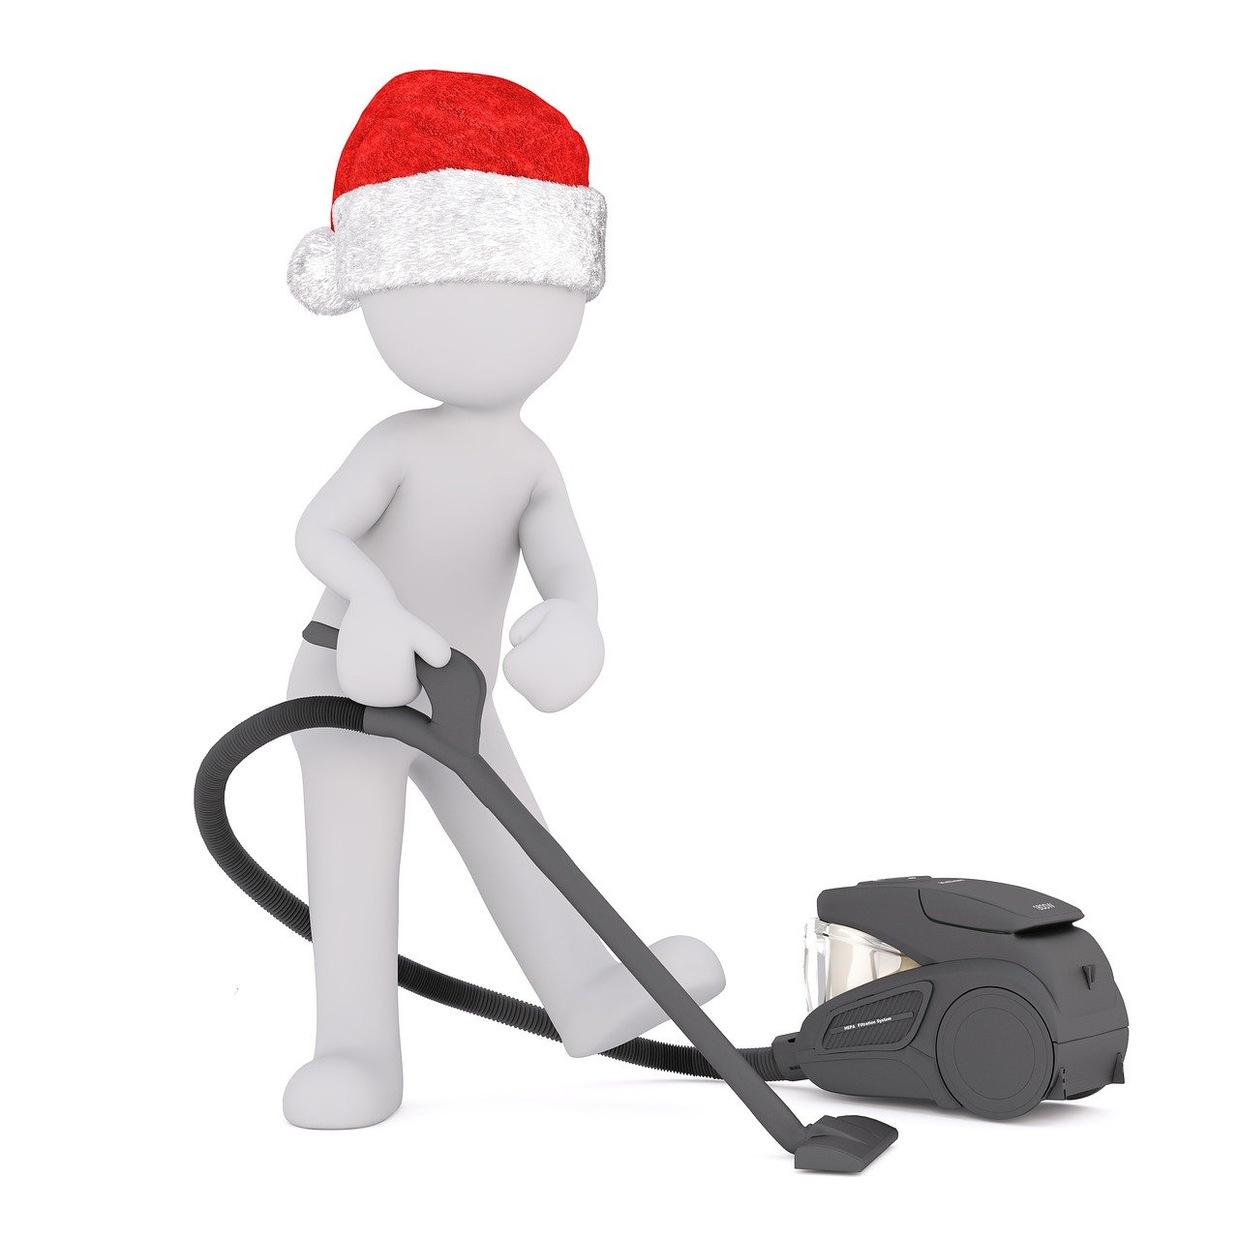
扫除清单 | 吸尘 | 全屋清洁
步骤3
清洁配件
吸尘
按顺序吸尘地面和家具

Slide 5

扫除清单 | 吸尘 | 全屋清洁
步骤4
清理滤网
吸尘
用湿布擦拭吸尘器配件

Slide 6
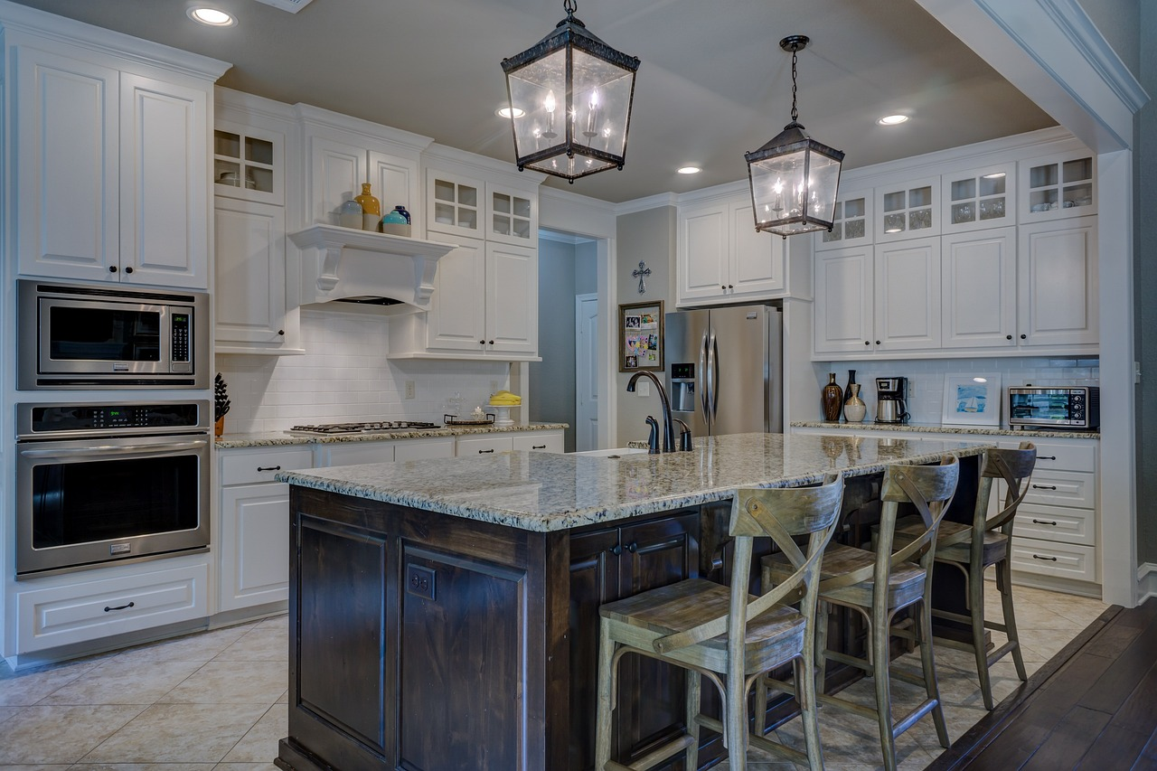
扫除清单 | 吸尘 | 全屋清洁
步骤5
收纳
吸尘
取出并清理吸尘器滤网

